Slide 1



Sistema de Gestão de Bibliotecas Académicas
06/11/2020

Slide 2

SARAMAGO
Introdução
As bibliotecas académicas têm por objetivo divulgar e permitir o livre acesso à produção científica criada pela comunidade académica, promovendo a integração, partilha e a visibilidade da informação e garantindo a preservação da sua memória intelectual.
06/11/2020
POLITÉCNICO DE LEIRIA
1
Notes:
As bibliotecas académicas têm por objetivo divulgar e permitir o livre acesso à produção científica criada pela comunidade académica, promovendo a integração, partilha e a visibilidade da informação e garantindo a preservação da sua memória intelectual. Organizado de forma transparente, é armazenado num sistema de base de dados todo o fundo documental, independentemente da sua forma ou suporte, assim permitindo aos seus leitores a rápida consulta e requisição por meio de empréstimo.

Slide 3

SARAMAGO
Introdução
Atualmente, as bibliotecas disponibilizam postos de trabalho aos leitores, como salas de salas de trabalho, gabinetes de investigação e até mesmo sala de reuniões, que permite uma procura autónoma.
06/11/2020
POLITÉCNICO DE LEIRIA
2

Slide 4
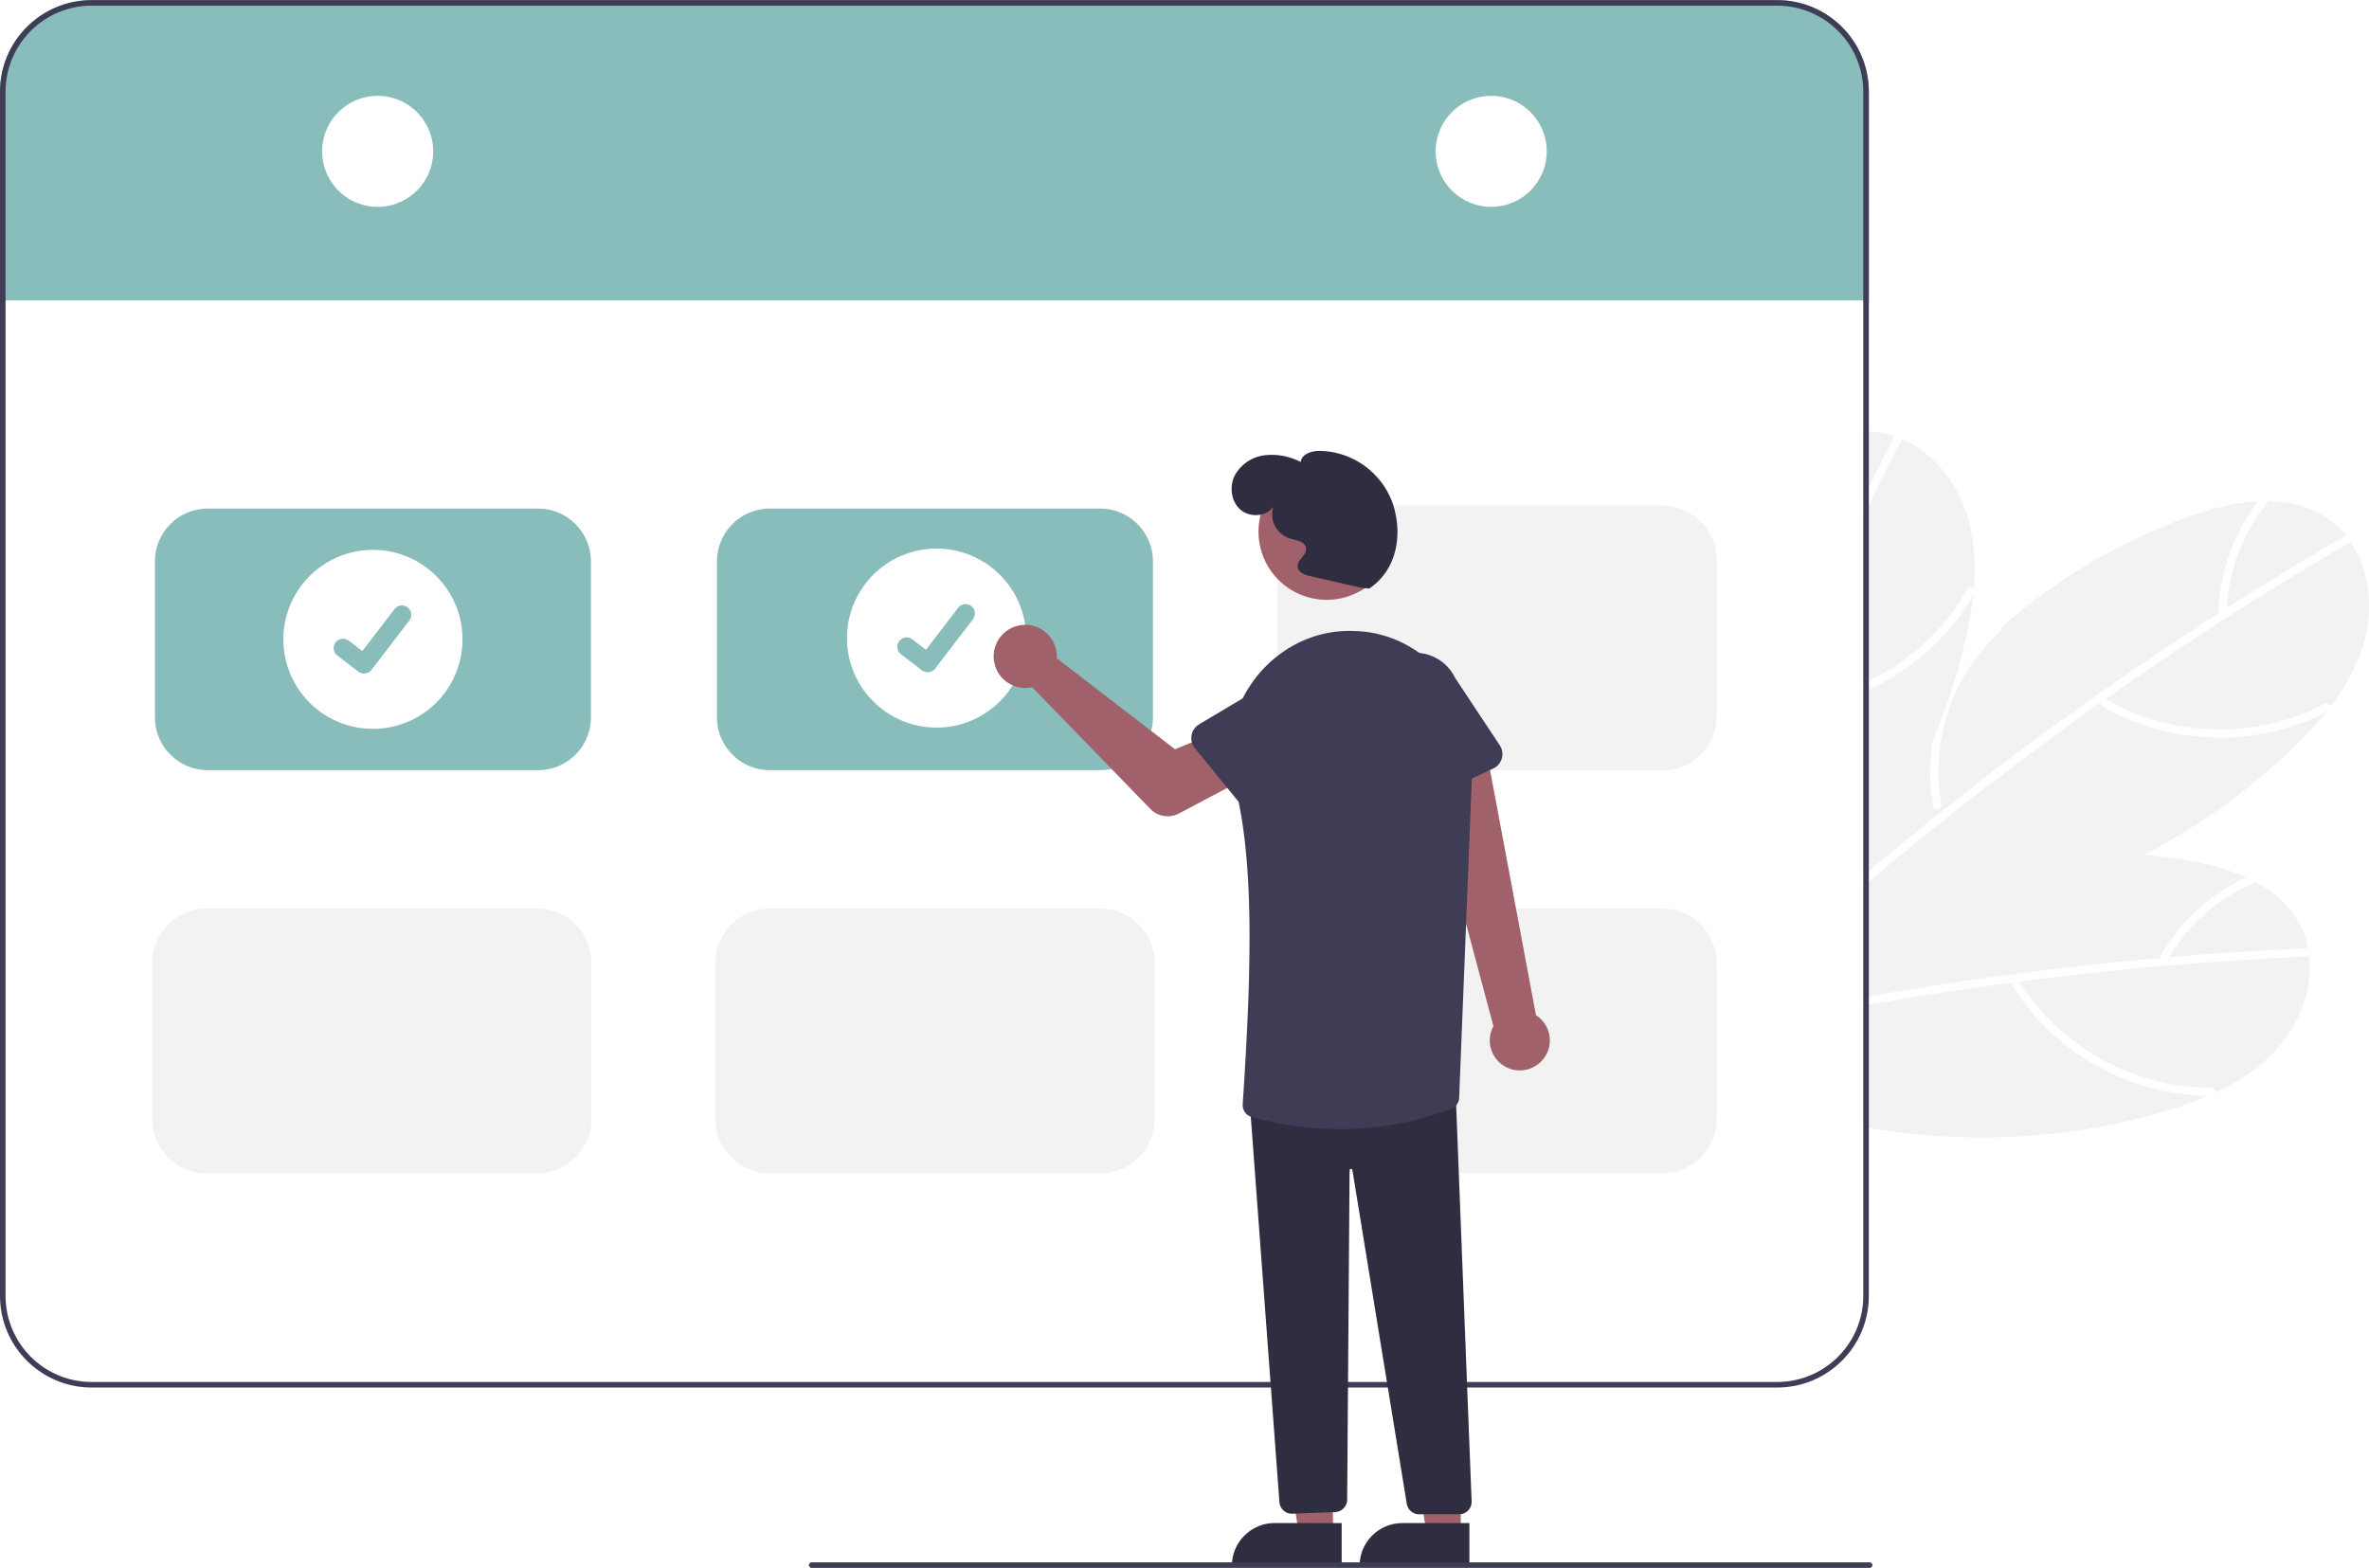
SARAMAGO
Introdução
Existem sistemas, como o Biblio.net, o Evergreen, o PMB, o Koha e o Aleph que permitem a catalogação detalhada, a manutenção e o desenvolvimento de todo o acervo. Contudo, não possibilita muita das vezes a comunidade académica ser eficiente, tanto na sua gestão, como na sua procura.
06/11/2020
POLITÉCNICO DE LEIRIA
3
Notes:
As bibliotecas atuais enfrentam desafios colocados por um universo de informação diversificado e em rápida expansão. O aumento das expectativas dos utilizadores, quer dos funcionários quer dos leitores, para um acesso mais rápido e fácil à informação relevante vai de mãos dadas com as exigências institucionais para uma maior eficiência operacional.

Slide 5
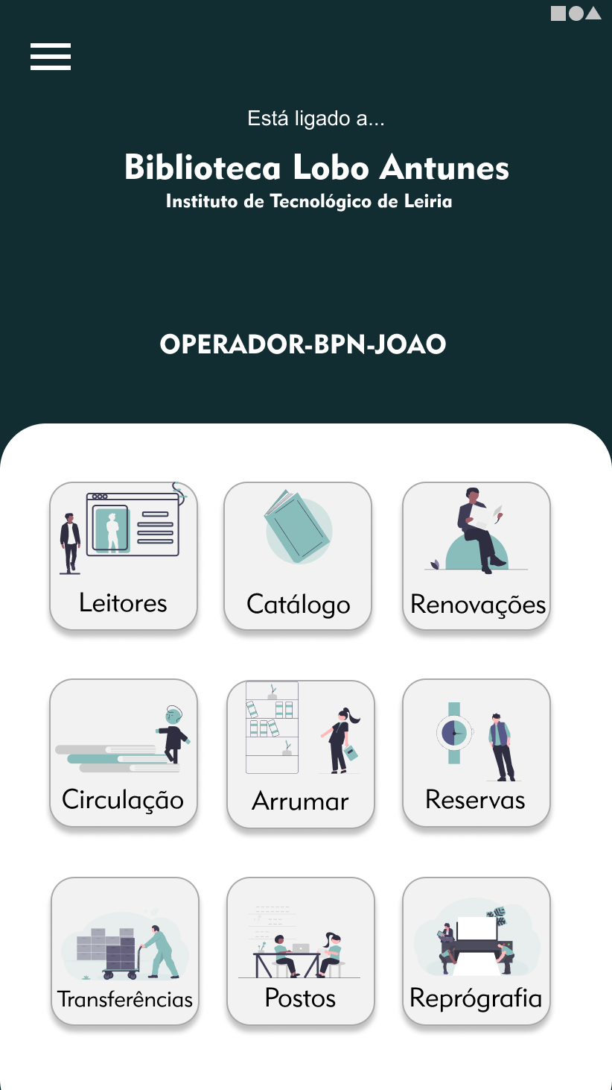
SARAMAGO
Projeto
Pretende-se conceber uma aplicação android complementar para um sistemas integrado de gestão de bibliotecas, onde se faça desde a gestão de documentação aos seus aos empréstimos efetuados pelos seus leitores.
06/11/2020
POLITÉCNICO DE LEIRIA
4
Notes:
As bibliotecas atuais enfrentam desafios colocados por um universo de informação diversificado e em rápida expansão. O aumento das expectativas dos utilizadores, quer dos funcionários quer dos leitores, para um acesso mais rápido e fácil à informação relevante vai de mãos dadas com as exigências institucionais para uma maior eficiência operacional.
O nosso sistema apresenta diversas características únicas direcionadas ao apoio das bibliotecas e por sequentemente, ao apoio dos funcionários.
A utilização da aplicação móvel irá facilitar consideravelmente o trabalho de cada um e a ajuda mútua entre ambos, dando enfase ao método “fora do balcão”. O auxílio prestado será possível com informações e notificações referentes ao sistema, sem que esteja com um computador á mão.
A aplicação android é apenas destinada aos funcionários, pelo que o leitor comum só precisa de ter um dispositivo com um navegador de Internet.

Slide 6
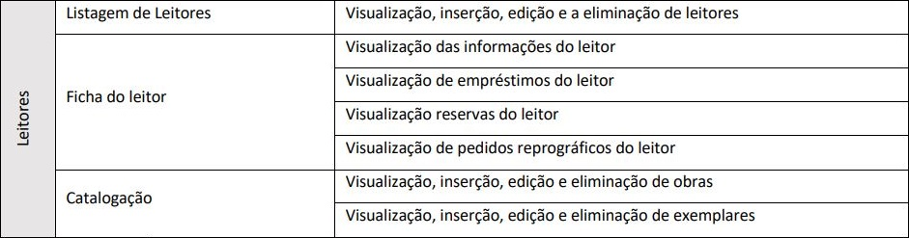
SARAMAGO
Funcionalidades
06/11/2020
POLITÉCNICO DE LEIRIA
5

Slide 7
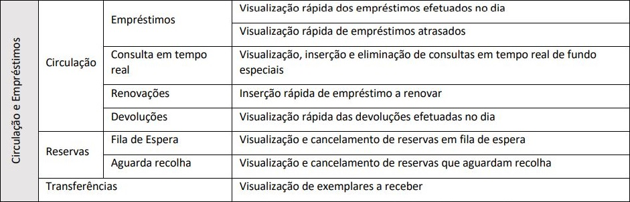
SARAMAGO
Funcionalidades
06/11/2020
POLITÉCNICO DE LEIRIA
6

Slide 8
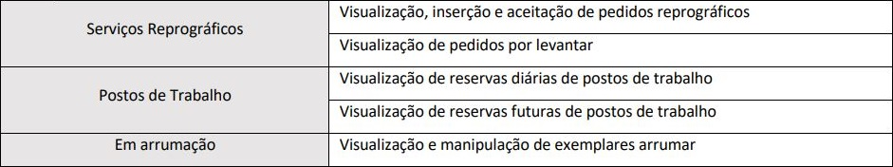
SARAMAGO
Funcionalidades
06/11/2020
POLITÉCNICO DE LEIRIA
7

Slide 9
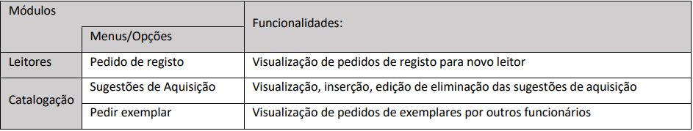
SARAMAGO
Funcionalidades [Extras]
06/11/2020
POLITÉCNICO DE LEIRIA
8

Slide 10
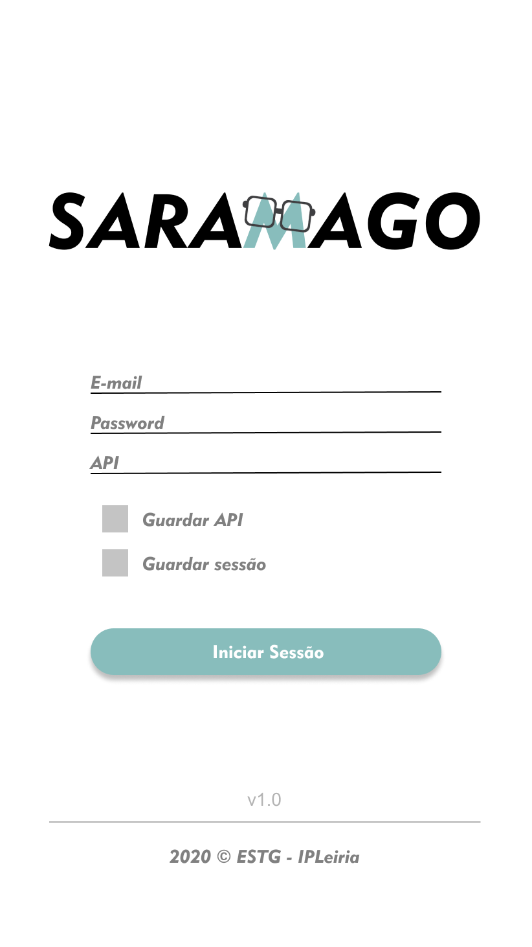
SARAMAGO . Mockups
Página Inicial
Página Inicial
06/11/2020
POLITÉCNICO DE LEIRIA
9

Slide 11
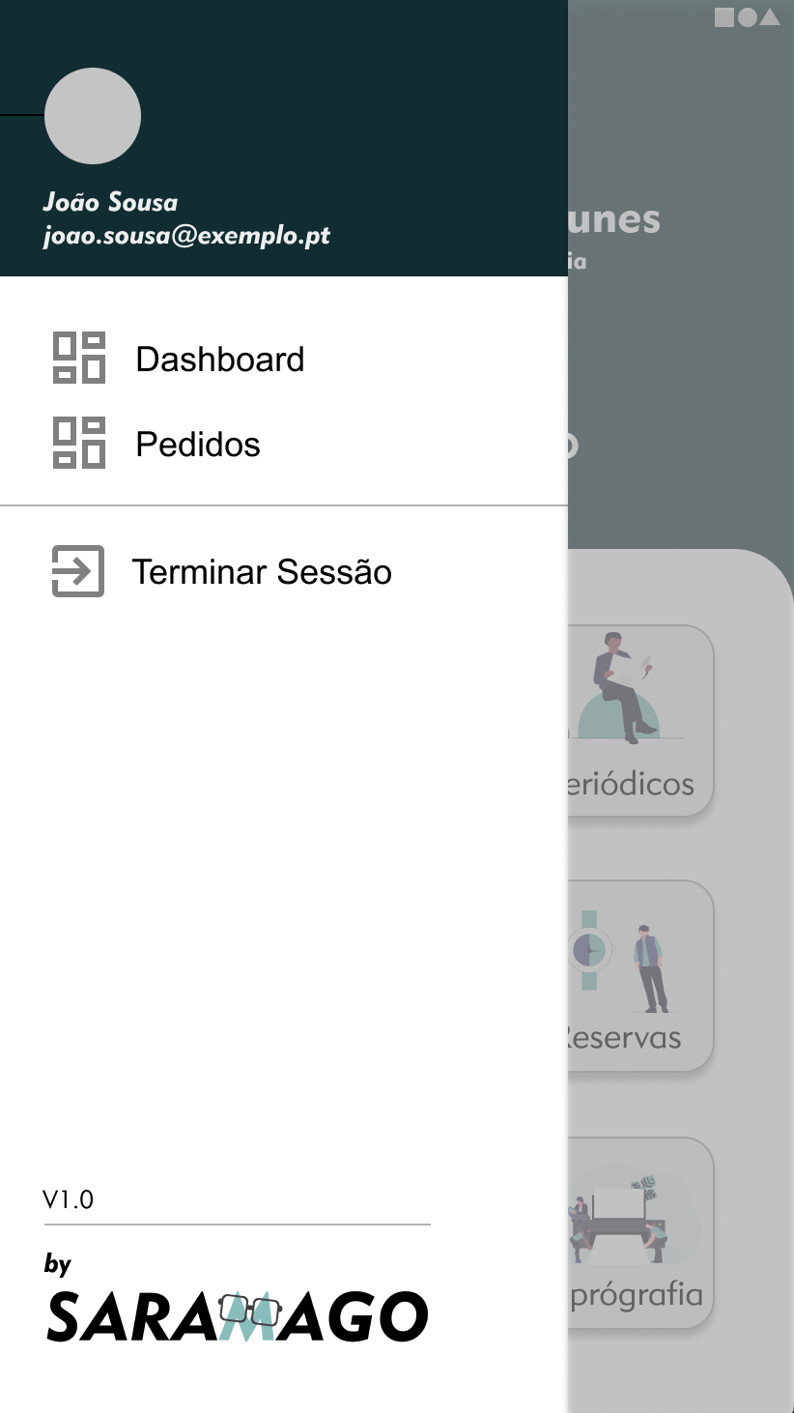
SARAMAGO . Mockups
Dashboard
Dashboard
Navigation Drawer
06/11/2020
POLITÉCNICO DE LEIRIA
10

Slide 12
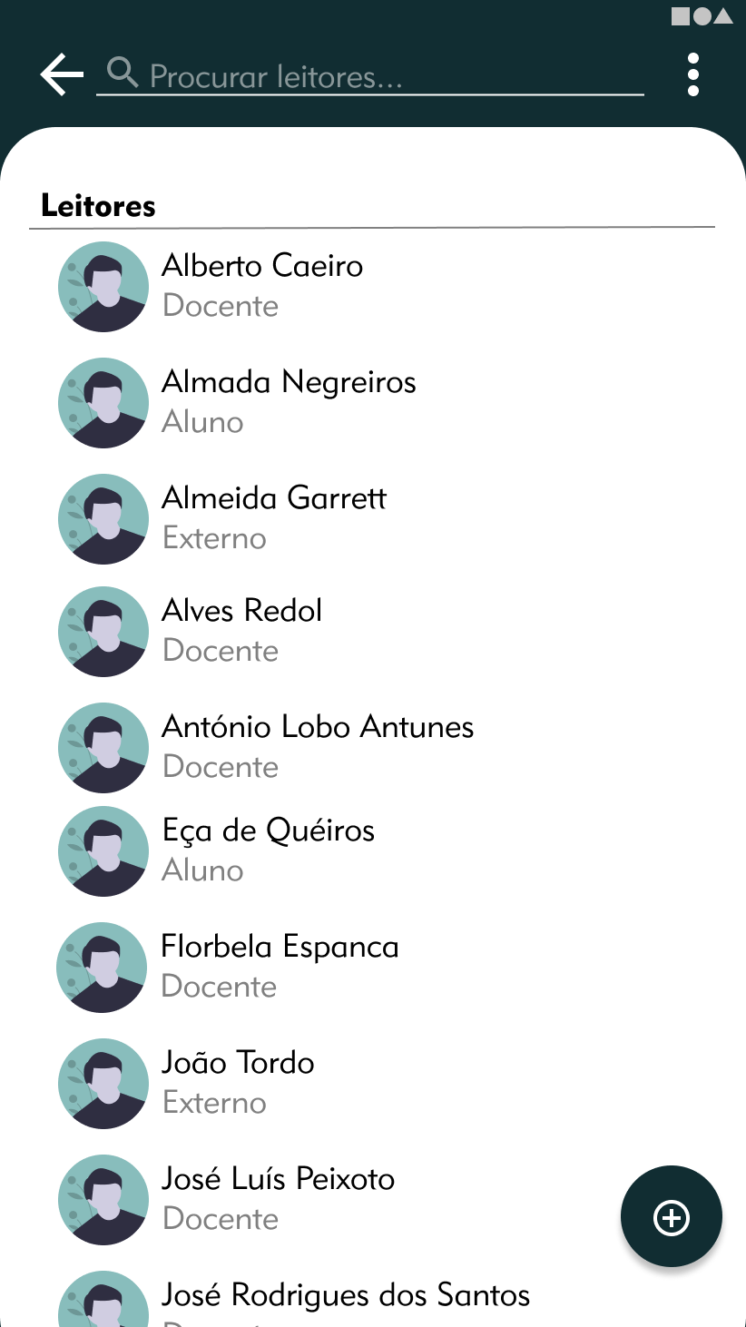
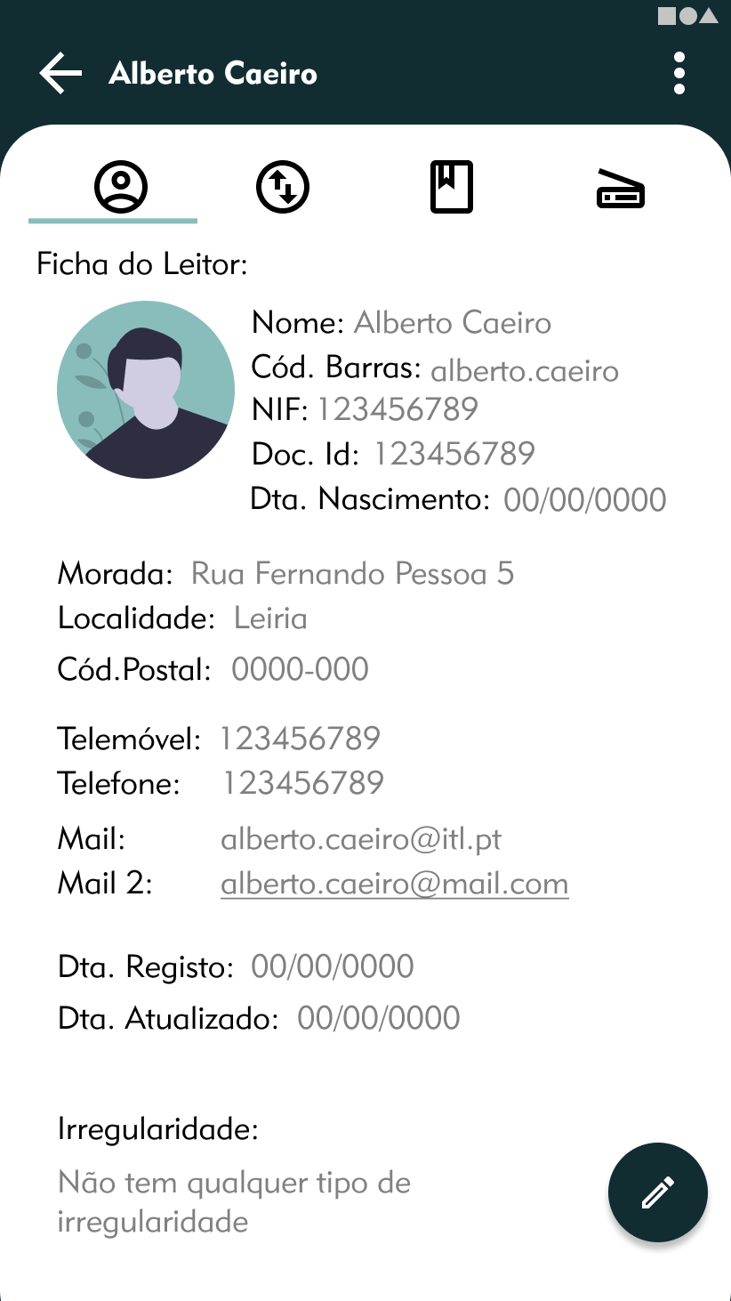
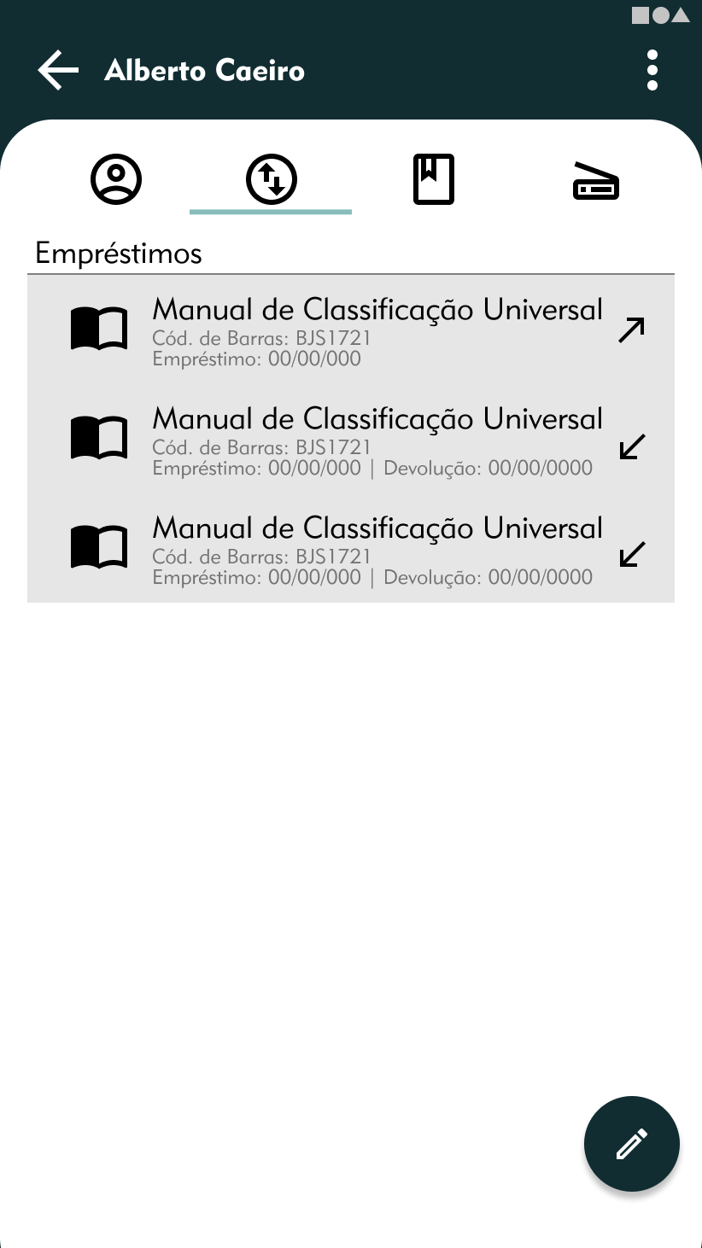
SARAMAGO . Mockups
Leitores
Listagem de Leitores
Ficha do leitor
Empréstimos do Leitor
06/11/2020
POLITÉCNICO DE LEIRIA
11

Slide 13
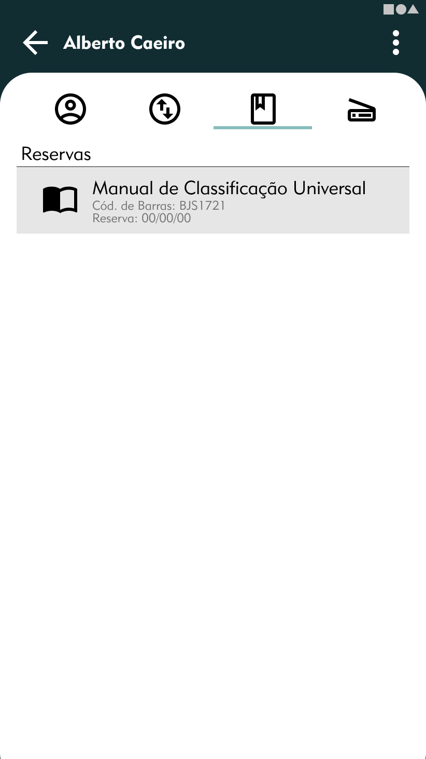
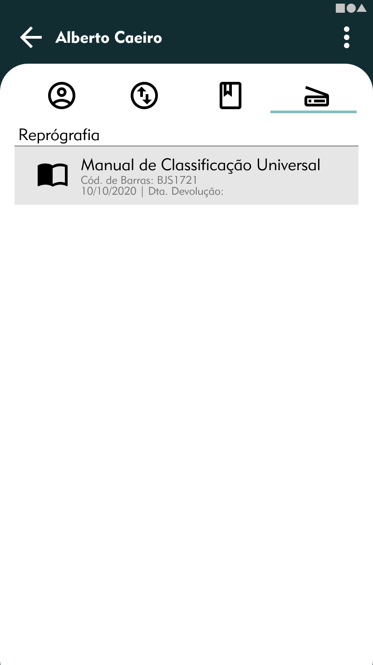
SARAMAGO . Mockups
Leitores
Reservas do leitor
Pedidos reprográficos do leitor
06/11/2020
POLITÉCNICO DE LEIRIA
12

Slide 14
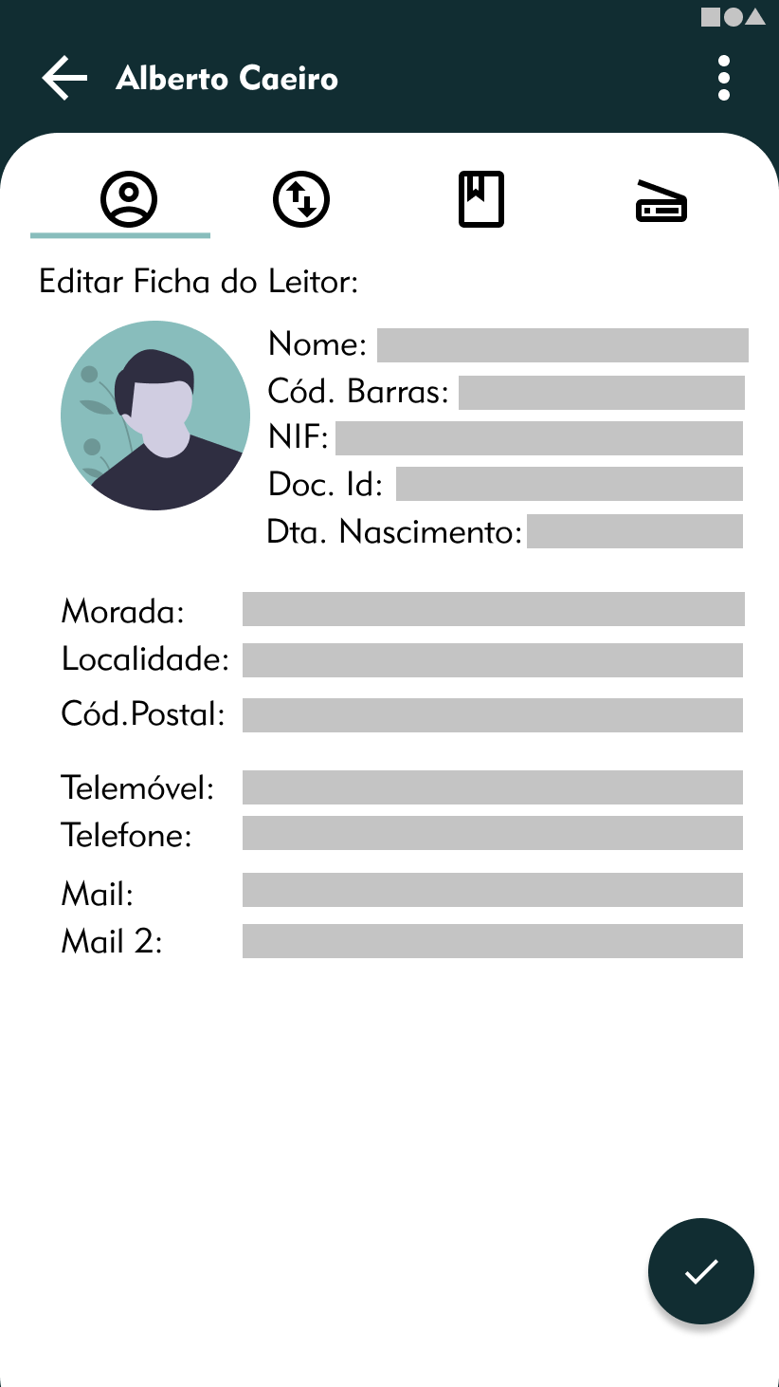
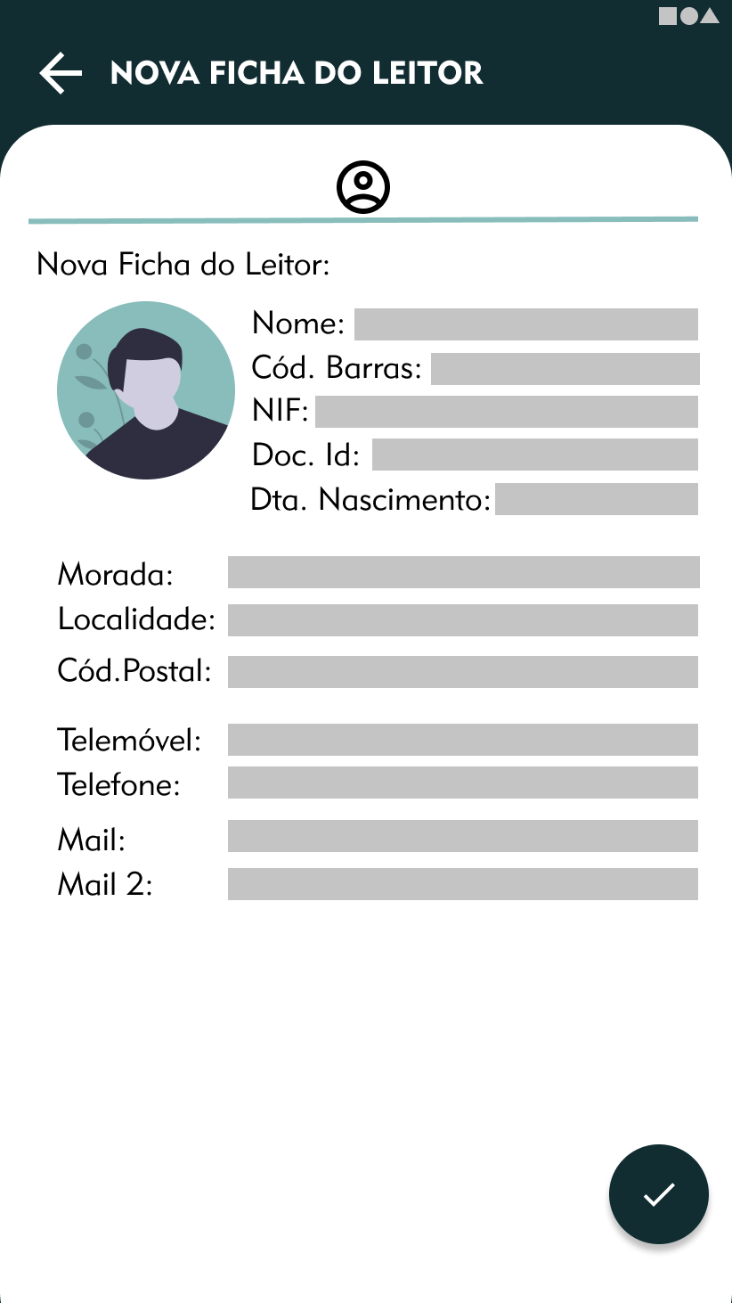
SARAMAGO . Mockups
Leitores
Edição da ficha do leitor
Nova ficha do leitor
06/11/2020
POLITÉCNICO DE LEIRIA
13

Slide 15
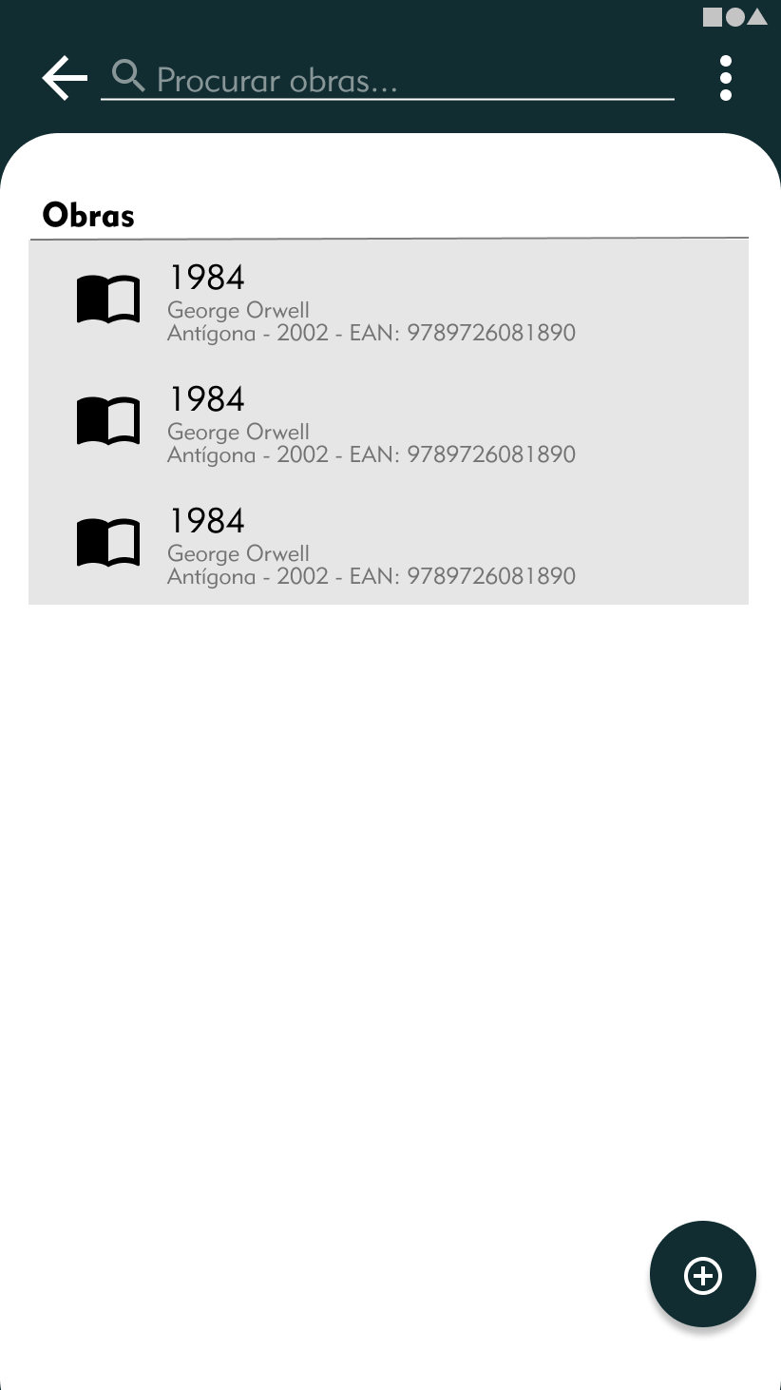
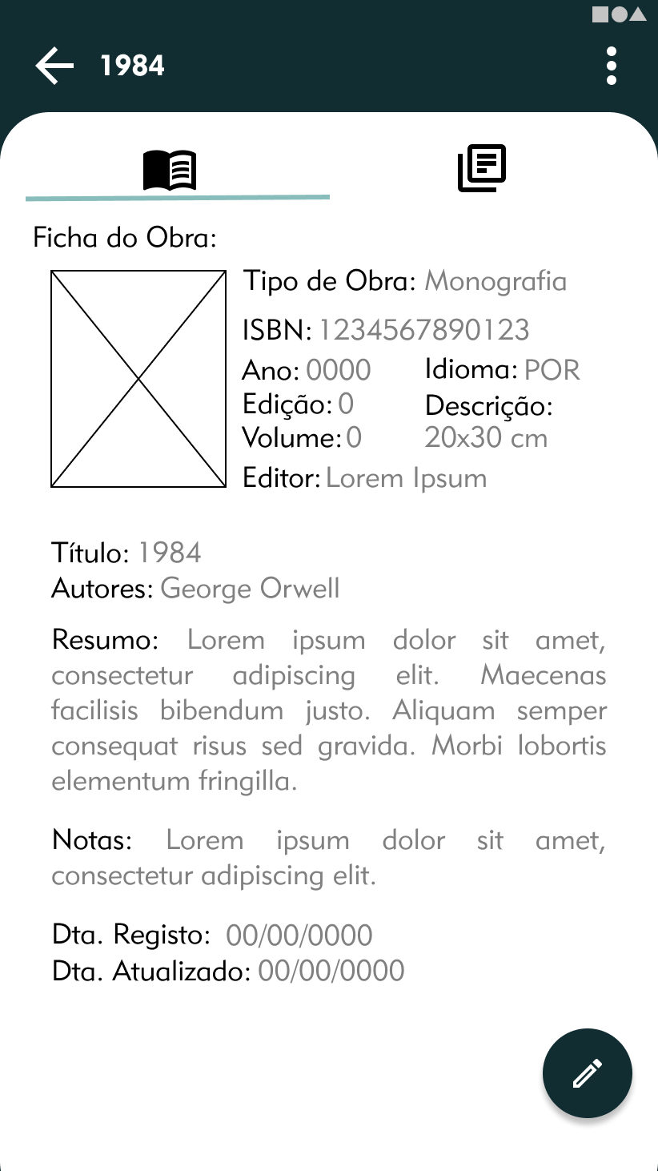
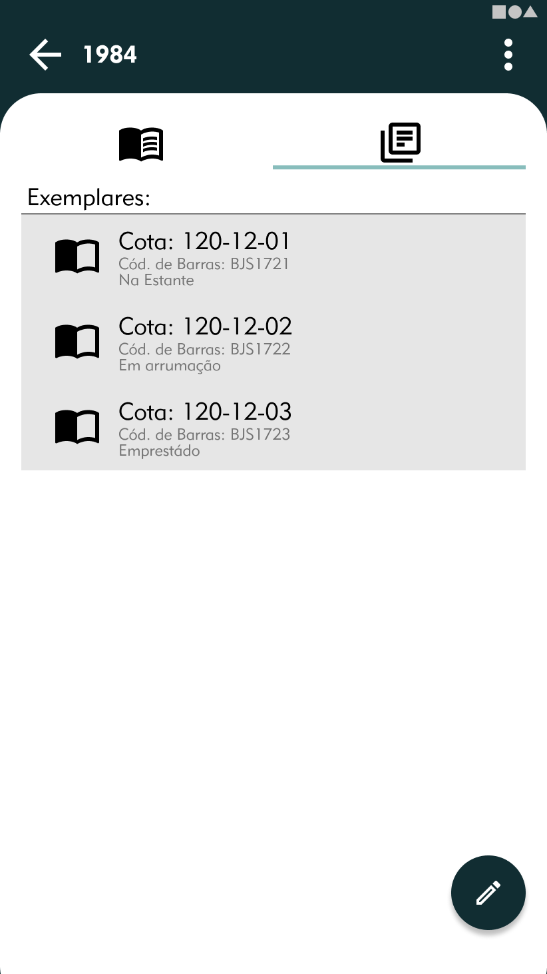
SARAMAGO . Mockups
Catálogo
Listagem das obras
Ficha da obra
Exemplares da obra
06/11/2020
POLITÉCNICO DE LEIRIA
14

Slide 16
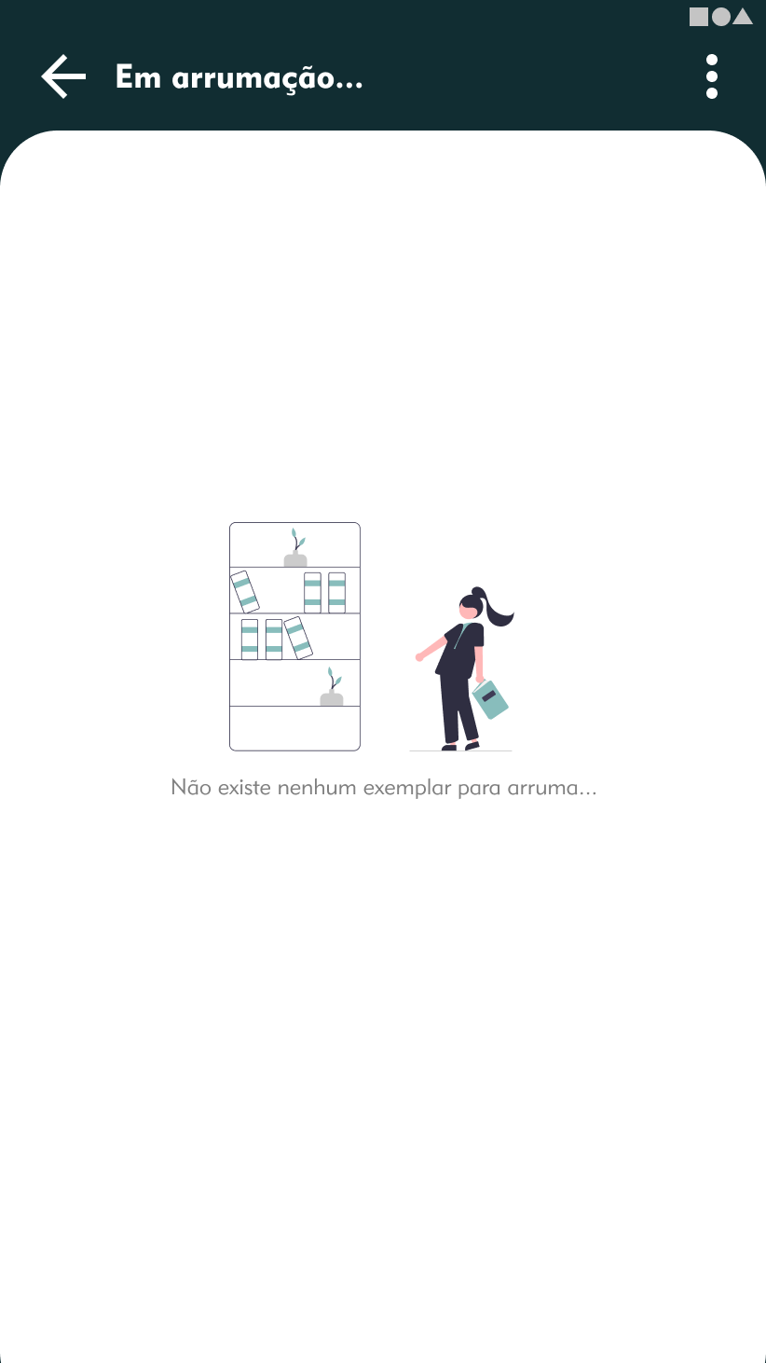
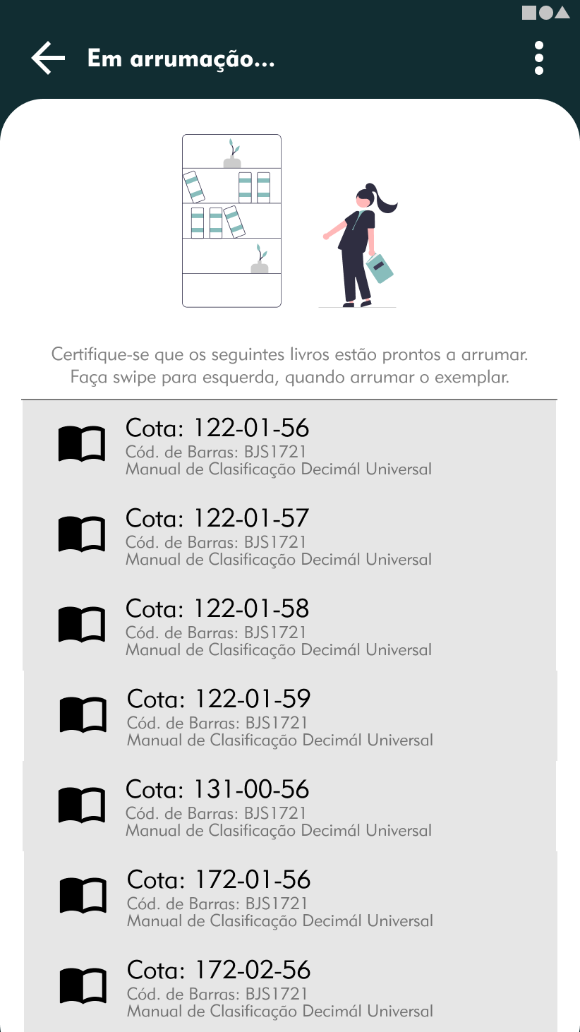
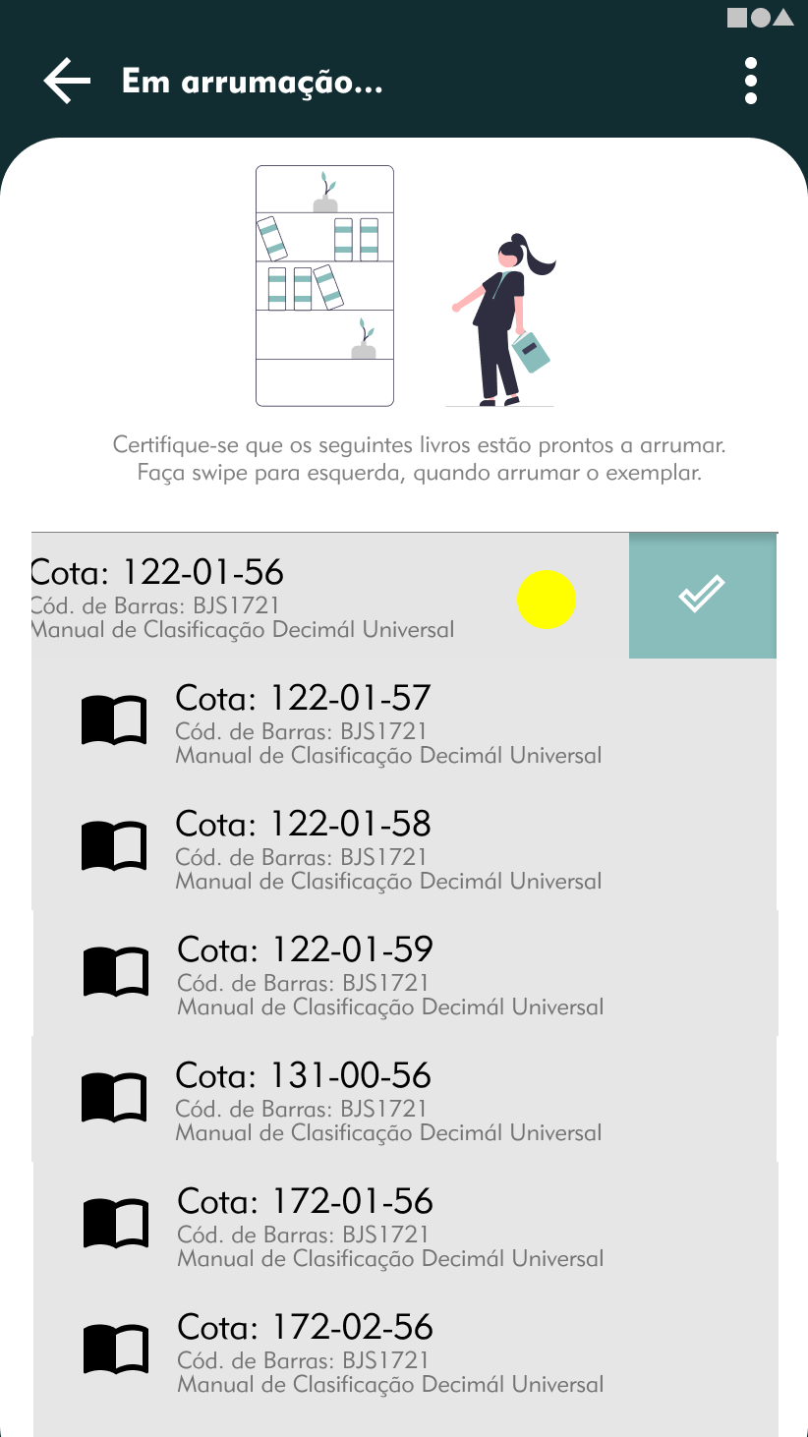
SARAMAGO . Mockups
Em arrumação
Listagem de exemplares
06/11/2020
POLITÉCNICO DE LEIRIA
15

Slide 17
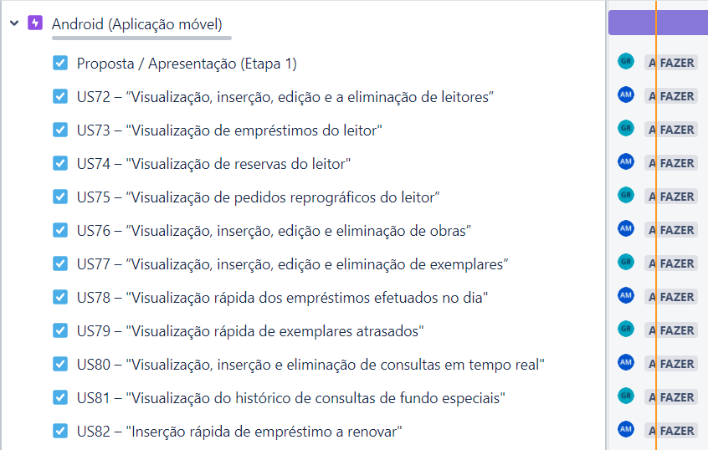
SARAMAGO
Distribuição de tarefas
Data Final
06/11
13/11
18/11
18/11
18/11
23/11
28/11
30/11
01/12
05/12
06/12
08/12
06/11/2020
POLITÉCNICO DE LEIRIA
16

Slide 18
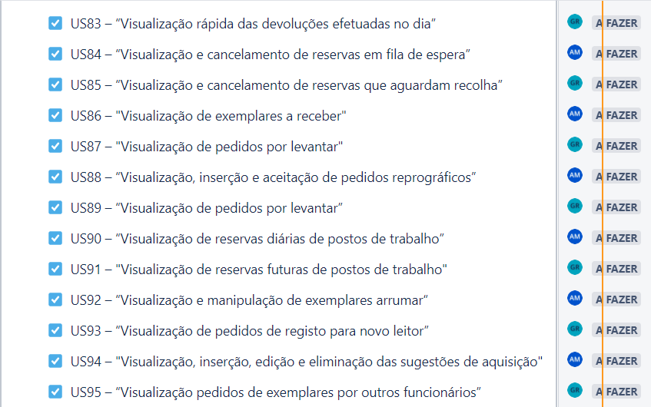
SARAMAGO
Distribuição de tarefas
20/12
20/12
21/12
22/12
23/12
30/12
03/01
03/01
03/01
04/01
04/01
09/01
14/01
06/11/2020
POLITÉCNICO DE LEIRIA
17

Slide 19

SARAMAGO
Sobre
SARAMAGO - Sistema de Gestão de Bibliotecas Académicas
Criado por:
2180622 – André Machado
2180659 – Gonçalo Rocha
Projeto Final
Acesso Móvel a Sistemas de Informação (AMSI)
TeSP Programação de Sistemas de Informação (PSI) 2020/2021
© Escola Superior de Tecnologia e Gestão - IPLeiria
06/11/2020
POLITÉCNICO DE LEIRIA
18
Notes:
As bibliotecas académicas têm por objetivo divulgar e permitir o livre acesso à produção científica criada pela comunidade académica, promovendo a integração, partilha e a visibilidade da informação e garantindo a preservação da sua memória intelectual. Organizado de forma transparente, é armazenado num sistema de base de dados todo o fundo documental, independentemente da sua forma ou suporte, assim permitindo aos seus leitores a rápida consulta e requisição por meio de empréstimo.

